Slide 1
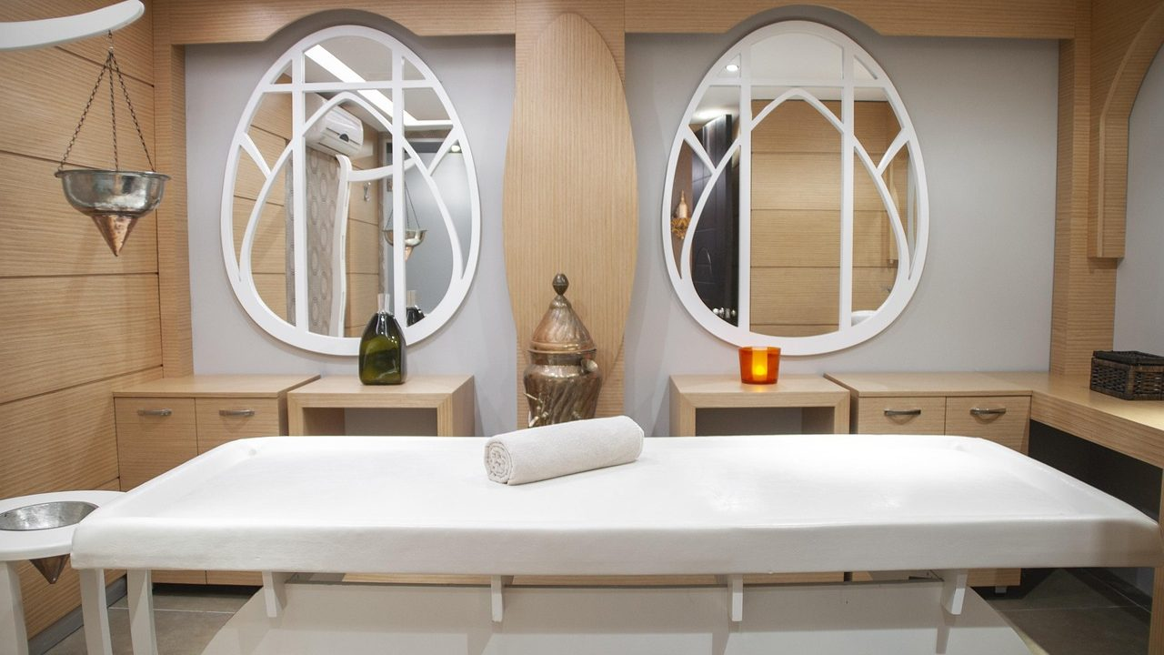
Bienestar, relajación,
estética y atención
clínica: cuatro cosas
distintas
Salud y Estética
Ver el OA en saludyestetica.lumbre.lat
Notes:
Objeto de aprendizaje de Lumbre · Salud y Estética
Enlace: https://saludyestetica.lumbre.lat/object/sye-c31-r01-oa02-bienestar-relajacion-estetica-clinica

Slide 2
Acerca de este OA · 1 de 2
Objetivo
Distinguir los ámbitos de bienestar, relajación, estética y atención clínica, identificar quién puede ofrecer cada uno y decidir cuándo un caso debe derivarse, sin descalificar los servicios estéticos ni presentarlos como atención médica.
Descripción
Lección que separa cuatro ámbitos que la publicidad mezcla: bienestar, relajación, estética y atención clínica. Explica qué ofrece cada uno, quién puede prestarlo, qué higiene y habilitación exige y cuándo conviene derivar, sin descalificar la estética.
Bienestar, relajación, estética y atención clínica: cuatro cosas distintas
2 / 74
Notes:
Enlace al OA: https://saludyestetica.lumbre.lat/object/sye-c31-r01-oa02-bienestar-relajacion-estetica-clinica

Slide 3
Acerca de este OA · 2 de 2
Autoría: Salud y Estética
Etiquetas: bienestar · estética · atención clínica · derivación · habilitación · higiene
Bienestar, relajación, estética y atención clínica: cuatro cosas distintas
3 / 74
Notes:
Continuación de «Acerca de este OA» (2 de 2).

Slide 4
Bienestar, relajación, estética y atención clínica: cuatro cosas distintas · 1 de 3
Público y alcance
Personas adultas que comparan servicios de masaje y estética, y prestadores que necesitan explicar su alcance sin invadir terreno clínico. No requiere conocimientos previos. Formación informativa: no habilita para ejercer ni sustituye una valoración sanitaria.
Bienestar, relajación, estética y atención clínica: cuatro cosas distintas
4 / 74

Slide 5
Bienestar, relajación, estética y atención clínica: cuatro cosas distintas · 2 de 3
En una misma tarde, tres personas llaman a un estudio de masajes. La primera pregunta si el «masaje relajante» le va a quitar el dolor de cuello que empezó después de un golpe. La segunda quiere «drenaje para la celulitis» y pregunta si eso «cuenta como tratamiento». La tercera pide una sesión de una hora «como la del spa», sin más.
Bienestar, relajación, estética y atención clínica: cuatro cosas distintas
5 / 74
Notes:
Continuación de «Bienestar, relajación, estética y atención clínica: cuatro cosas distintas» (2 de 3).

Slide 6
Bienestar, relajación, estética y atención clínica: cuatro cosas distintas · 3 de 3
Quien contesta tiene que decidir, en menos de un minuto, qué puede ofrecer, qué no y a quién corresponde cada petición. La respuesta no depende del nombre del servicio ni del precio: depende del ámbito. Bienestar, relajación, estética y atención clínica se parecen en la camilla y en el aceite, pero no en el objetivo, en la responsabilidad ni en lo que se puede prometer.
Esta lección separa los cuatro para que la frontera se vea antes de que alguien se acueste.
Bienestar, relajación, estética y atención clínica: cuatro cosas distintas
6 / 74
Notes:
Continuación de «Bienestar, relajación, estética y atención clínica: cuatro cosas distintas» (3 de 3).

Slide 7
Cuatro palabras que la publicidad usa como sinónimos · 1 de 2
El bienestar corporal es el ámbito del contacto manual y la experiencia: busca que la persona salga cómoda, descansada y con una sensación agradable, sin afirmar que corrige una condición. La relajación es un objetivo dentro de ese ámbito, no una profesión aparte: se trabaja con ambiente, ritmo, presión y comunicación para bajar la activación percibida. Un servicio puede llamarse «relajante» y ser de bienestar; otro puede prometer relajación y vender, sin decirlo, una valoración clínica. La palabra no decide el ámbito; lo decide lo que se hace y lo que se afirma sobre el resultado.
Bienestar, relajación, estética y atención clínica: cuatro cosas distintas
7 / 74

Slide 8
Cuatro palabras que la publicidad usa como sinónimos · 2 de 2
La estética cuida la apariencia y la experiencia corporal: piel, vello, uñas, contorno percibido, descanso visual. Es un campo legítimo, con oficio propio, y no necesita parecerse a la medicina para tener valor. La atención clínica es otra cosa: valora, explica y trata una condición de salud, y la ejerce un profesional sanitario con formación y autorización para ello. El masaje puede aparecer en los cuatro ámbitos, pero cambia de sentido según quién lo indica, con qué objetivo y qué se promete. Confundirlos no es un detalle de mercadotecnia: es la diferencia entre acompañar y tratar.
Bienestar, relajación, estética y atención clínica: cuatro cosas distintas
8 / 74
Notes:
Continuación de «Cuatro palabras que la publicidad usa como sinónimos» (2 de 2).

Slide 9
Quién puede ofrecer cada uno · 1 de 4
En México no existe una «licencia nacional de masajista» que autorice a ejercer sin más. Existe formación diversa, un estándar de competencia —EC0123, sobre masaje holístico— que sirve como referente para evaluar y certificar esa función, y requisitos sanitarios y municipales que dependen del tipo de establecimiento y del servicio. Un certificado de competencia acredita que una persona fue evaluada en una función; no la convierte en profesional sanitario ni sustituye una autorización. Para un servicio de bienestar, la pregunta útil es qué formación tiene, cuánta práctica supervisada acumuló y quién responde por su trabajo.
Bienestar, relajación, estética y atención clínica: cuatro cosas distintas
9 / 74

Slide 10
Quién puede ofrecer cada uno · 2 de 4
La atención clínica corresponde a profesionales sanitarios: fisioterapia, medicina y otras disciplinas con título y autorización. Un masajista de bienestar no diagnostica, no interpreta estudios, no prescribe y no decide si un dolor es muscular o de otra causa. La estética, por su parte, tiene sus propios alcances: cuidar la apariencia no es tratar una enfermedad, y un servicio estético no debe presentarse como cura. Cuando un procedimiento estético entra en terreno invasivo o médico, deja de ser estético en el sentido de esta lección y pasa a requerir un profesional habilitado. La frontera se explica con claridad, no con desprecio.
Bienestar, relajación, estética y atención clínica: cuatro cosas distintas
10 / 74
Notes:
Continuación de «Quién puede ofrecer cada uno» (2 de 4).

Slide 11
Quién puede ofrecer cada uno · 3 de 4
Qué es y qué no es esta lección
Formación introductoria de carácter informativo sobre cuatro ámbitos de servicio. Explica fronteras, responsabilidades y criterios de derivación; no enseña maniobras, no prescribe tratamientos y no habilita para ejercer como masajista ni como profesional sanitario.
Bienestar, relajación, estética y atención clínica: cuatro cosas distintas
11 / 74
Notes:
Continuación de «Quién puede ofrecer cada uno» (3 de 4).

Slide 12
Quién puede ofrecer cada uno · 4 de 4
Una pierna hinchada no se masajea
Si una pierna está unilateralmente hinchada, caliente o dolorosa, no se masajea ni se moviliza: se orienta a valoración médica urgente. Lo mismo vale para dolor súbito intenso, fiebre, pérdida de fuerza o alteración sensitiva nueva.
Una frase para explicar la frontera
«Esto es un servicio de bienestar: puedo ofrecerte descanso y comodidad, no un diagnóstico. Lo que describes necesita una valoración; si quieres, te explico cómo pedirla». Nombrar lo que sí se ofrece evita que la derivación suene a rechazo.
Bienestar, relajación, estética y atención clínica: cuatro cosas distintas
12 / 74
Notes:
Continuación de «Quién puede ofrecer cada uno» (4 de 4).

Slide 13
La higiene y la habilitación no son lo mismo · 1 de 2
La higiene es una obligación de cualquier servicio que toque personas: manos limpias antes y después de cada contacto, textiles que no pasan de un cliente a otro sin lavado, superficies de la camilla limpiadas entre sesiones y productos usados según su etiqueta. Esa base no distingue entre un spa y una consulta, aunque el entorno clínico añada requisitos. La habilitación es otra capa: tiene que ver con qué puede hacer legalmente cada quien y con qué título. Un local impecable no convierte a un prestador en fisioterapeuta, y un título sanitario no exime de cumplir la higiene básica. Son dos preguntas separadas y hay que hacer las dos.
Bienestar, relajación, estética y atención clínica: cuatro cosas distintas
13 / 74

Slide 14
La higiene y la habilitación no son lo mismo · 2 de 2
Para elegir el ámbito conviene seguir el orden de la figura: escuchar la petición literal, identificar qué se busca, revisar si hay una señal que pida valoración, decidir qué ámbito encaja y explicar el límite con una alternativa. Ese orden evita dos errores frecuentes: aceptar todo porque «también damos masaje» y rechazar todo por miedo a equivocarse. La persona que pide «drenaje para la celulitis» puede recibir un servicio estético honesto si se le explica qué se trabaja y qué no; la que llega con una pierna hinchada necesita otra respuesta, sin importar cuánto insista o cuánto pague.
Bienestar, relajación, estética y atención clínica: cuatro cosas distintas
14 / 74
Notes:
Continuación de «La higiene y la habilitación no son lo mismo» (2 de 2).

Slide 15
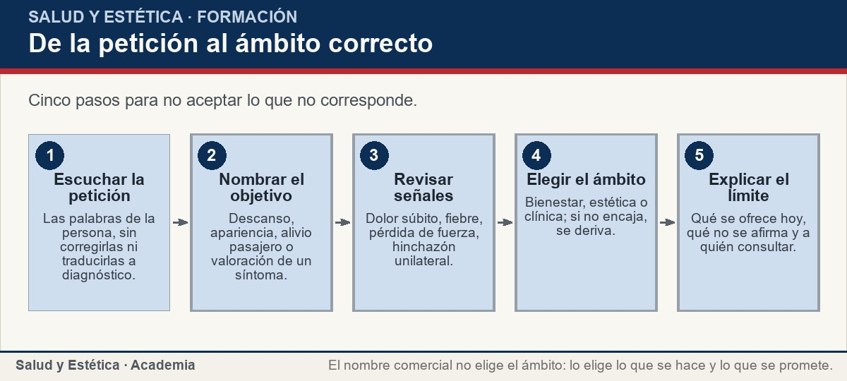
La higiene y la habilitación no son lo mismo
Cinco pasos para no aceptar lo que no corresponde.
Ver imagen original en el OA
Notes:
Imagen del OA: assets/fig-1-flujo.jpg
Texto alternativo: De la petición al ámbito correcto
Pie: Cinco pasos para no aceptar lo que no corresponde.
Enlace: https://saludyestetica.lumbre.lat/object/sye-c31-r01-oa02-bienestar-relajacion-estetica-clinica

Slide 16
Cuándo derivar y cómo decirlo sin pelear · 1 de 3
Derivar no es quitarse a alguien de encima: es reconocer que la petición supera el alcance del servicio.
Se deriva cuando hay una señal de alarma —pierna unilateralmente hinchada, caliente o dolorosa; dolor súbito e intenso; fiebre; pérdida de fuerza; hormigueo nuevo—, cuando el síntoma cambia de carácter o cuando la persona pide un diagnóstico.
Bienestar, relajación, estética y atención clínica: cuatro cosas distintas
16 / 74

Slide 17
Cuándo derivar y cómo decirlo sin pelear · 2 de 3
También se deriva cuando el objetivo es tratar una condición diagnosticada y el prestador no es el profesional que la atiende. La frase útil tiene tres partes: qué se puede ofrecer hoy, qué no se puede afirmar y a quién conviene consultar. Sin dramatismo y sin prometer que «con unas sesiones se resuelve».
Bienestar, relajación, estética y atención clínica: cuatro cosas distintas
17 / 74
Notes:
Continuación de «Cuándo derivar y cómo decirlo sin pelear» (2 de 3).

Slide 18
Cuándo derivar y cómo decirlo sin pelear · 3 de 3
Hay una derivación que no es urgencia: la persona con dolor persistente que quiere seguir recibiendo masaje como parte de su bienestar. Ahí no se prohíbe todo ni se abandona: se pregunta qué le indicó su profesional, qué objetivos tiene, qué zonas conviene evitar y cómo se coordina la sesión con el plan. Esa coordinación requiere consentimiento para compartir información y límites claros sobre lo que el masajista no va a interpretar. Derivar bien también es mantener el servicio posible dentro de un marco seguro, no convertir cada molestia en una puerta cerrada.
Bienestar, relajación, estética y atención clínica: cuatro cosas distintas
18 / 74
Notes:
Continuación de «Cuándo derivar y cómo decirlo sin pelear» (3 de 3).

Slide 19
Cuándo derivar y cómo decirlo sin pelear
Peticiones frecuentes y el ámbito que les corresponde. La respuesta no descalifica a la persona: ordena el servicio.
Bienestar, relajación, estética y atención clínica: cuatro cosas distintas
19 / 74
Notes:
Título completo de la tabla que sigue.

Slide 20
Tabla · 1 de 2
Lo que se pide | Ámbito que encaja | Qué se responde
«Quiero descansar y salir relajada» | Bienestar o relajación | Se ofrece la sesión y se acuerdan presión, zonas y duración.
«Quiero mejorar el aspecto de mi piel» | Estética | Se explica qué cuida el servicio y qué no promete.
«Me duele la espalda desde un golpe» | Clínica | No se masajea sin valoración; se orienta a consulta.
Bienestar, relajación, estética y atención clínica: cuatro cosas distintas
20 / 74
Notes:
Tabla del OA: Tabla
Enlace: https://saludyestetica.lumbre.lat/object/sye-c31-r01-oa02-bienestar-relajacion-estetica-clinica

Slide 21
Tabla · 2 de 2
Lo que se pide | Ámbito que encaja | Qué se responde
«Tengo la pierna hinchada y caliente» | Derivación urgente | No se toca la zona; se indica atención médica el mismo día.
«Quiero que me quites las toxinas» | Bienestar con límite | Se explica que el masaje no elimina toxinas y se ofrece descanso.
Bienestar, relajación, estética y atención clínica: cuatro cosas distintas
21 / 74
Notes:
Tabla del OA: Tabla
Enlace: https://saludyestetica.lumbre.lat/object/sye-c31-r01-oa02-bienestar-relajacion-estetica-clinica

Slide 22
No descalificar la estética · 1 de 2
Descalificar la estética —«eso es puro adorno», «solo sirve para vender»— es tan impreciso como decir que un masaje cura. La apariencia importa en la vida diaria, y un servicio estético bien hecho puede ofrecer cuidado, descanso y una experiencia corporal agradable sin prometer salud. El problema aparece cuando se mezcla el lenguaje: vender un tratamiento estético como si diagnosticara, o presentar una sesión de bienestar como si sustituyera una consulta. La persona que busca estética no es superficial ni está equivocada; lo que necesita es saber qué compra y qué no incluye.
Bienestar, relajación, estética y atención clínica: cuatro cosas distintas
22 / 74

Slide 23
No descalificar la estética · 2 de 2
La matriz de la figura ordena la decisión en cuatro columnas: objetivo, quién lo ofrece, qué se puede afirmar y qué no se promete. Al leerla, las diferencias se vuelven operativas: el bienestar busca experiencia y descanso; la relajación busca bajar la activación percibida; la estética busca apariencia y cuidado; la clínica busca valorar y tratar. Ninguna columna es superior a otra. Lo que no se vale es usar la palabra «clínico» para dar peso a un servicio que no lo es, ni usar la palabra «relajante» para esconder una intervención que requiere valoración.
Bienestar, relajación, estética y atención clínica: cuatro cosas distintas
23 / 74
Notes:
Continuación de «No descalificar la estética» (2 de 2).

Slide 24
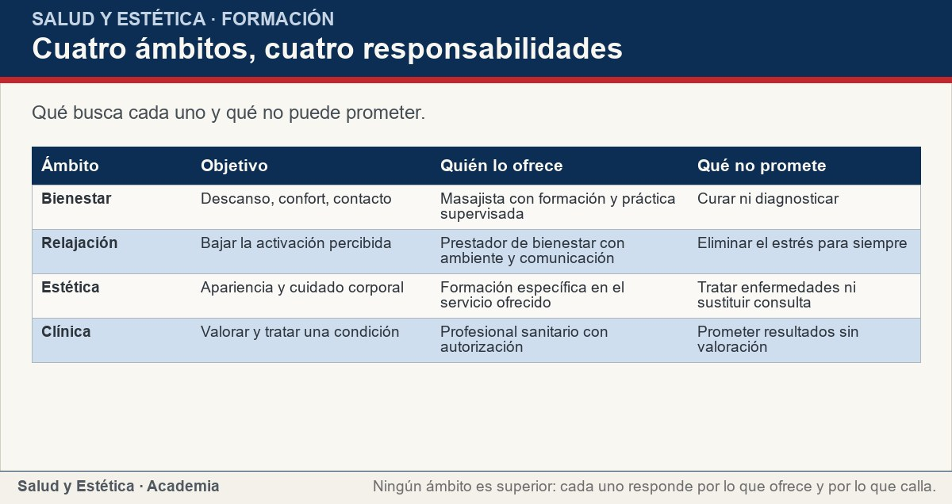
No descalificar la estética
Qué busca cada uno y qué no puede prometer.
Ver imagen original en el OA
Notes:
Imagen del OA: assets/fig-2-matriz.jpg
Texto alternativo: Cuatro ámbitos, cuatro responsabilidades
Pie: Qué busca cada uno y qué no puede prometer.
Enlace: https://saludyestetica.lumbre.lat/object/sye-c31-r01-oa02-bienestar-relajacion-estetica-clinica

Slide 25
Por qué la frontera protege a las tres partes · 1 de 2
Para el cliente, la frontera evita retrasos: un dolor que necesita valoración no mejora por repetir sesiones, y una promesa incumplida desgasta la confianza. Para el prestador, define hasta dónde responde y qué no le corresponde firmar; trabajar fuera de alcance expone a la persona y al negocio. Para el establecimiento, permite comunicar sin mentir: un menú que dice qué hace y qué no reduce quejas y hace más fácil cobrar lo que vale. La ética de esta área no consiste en renunciar a la estética ni en imitar a la clínica, sino en nombrar cada servicio por lo que es.
Bienestar, relajación, estética y atención clínica: cuatro cosas distintas
25 / 74

Slide 26
Por qué la frontera protege a las tres partes · 2 de 2
Antes de aceptar un servicio, tres preguntas bastan para ubicarlo: ¿qué busca la persona?, ¿qué se puede afirmar sobre el resultado?, ¿quién responde si algo no encaja? Si las tres respuestas pertenecen al mismo ámbito, la decisión es clara. Si se mezclan, conviene detenerse y explicar. Esa pausa de un minuto es la diferencia entre un servicio honesto y una promesa que nadie puede sostener; también es el primer paso para que la persona vuelva, no porque le prometieron un milagro, sino porque la trataron con criterio y le dijeron la verdad sobre lo que podía recibir.
Bienestar, relajación, estética y atención clínica: cuatro cosas distintas
26 / 74
Notes:
Continuación de «Por qué la frontera protege a las tres partes» (2 de 2).

Slide 27
Sección
Por qué la frontera protege a las tres partes · Procedimiento: ubicar un servicio en su ámbito en seis pasos · Paso 1 de 6
Escucha sin traducir
Anota la petición con las palabras de la persona: «cargada», «inflamada», «quiero verme mejor». No la conviertas todavía en una categoría ni en un diagnóstico.
Bienestar, relajación, estética y atención clínica: cuatro cosas distintas
27 / 74
Notes:
Recorrido: Procedimiento: ubicar un servicio en su ámbito en seis pasos
Paso 1 de 6: Escucha sin traducir
Texto del paso: Anota la petición con las palabras de la persona: «cargada», «inflamada», «quiero verme mejor». No la conviertas todavía en una categoría ni en un diagnóstico.
Enlace: https://saludyestetica.lumbre.lat/object/sye-c31-r01-oa02-bienestar-relajacion-estetica-clinica

Slide 28
Sección
Por qué la frontera protege a las tres partes · Procedimiento: ubicar un servicio en su ámbito en seis pasos · Paso 2 de 6
Pregunta qué se busca
Distingue si quiere descansar, cambiar una sensación, cuidar su apariencia o entender un síntoma. El objetivo declarado orienta el ámbito mejor que el nombre del servicio.
Bienestar, relajación, estética y atención clínica: cuatro cosas distintas
28 / 74
Notes:
Recorrido: Procedimiento: ubicar un servicio en su ámbito en seis pasos
Paso 2 de 6: Pregunta qué se busca
Texto del paso: Distingue si quiere descansar, cambiar una sensación, cuidar su apariencia o entender un síntoma. El objetivo declarado orienta el ámbito mejor que el nombre del servicio.
Enlace: https://saludyestetica.lumbre.lat/object/sye-c31-r01-oa02-bienestar-relajacion-estetica-clinica

Slide 29
Sección
Por qué la frontera protege a las tres partes · Procedimiento: ubicar un servicio en su ámbito en seis pasos · Paso 3 de 6
Revisa señales de alarma
Pregunta por dolor súbito, fiebre, golpes, pérdida de fuerza, hormigueo nuevo o hinchazón de una sola pierna. Si hay una, el servicio se detiene y se deriva.
Bienestar, relajación, estética y atención clínica: cuatro cosas distintas
29 / 74
Notes:
Recorrido: Procedimiento: ubicar un servicio en su ámbito en seis pasos
Paso 3 de 6: Revisa señales de alarma
Texto del paso: Pregunta por dolor súbito, fiebre, golpes, pérdida de fuerza, hormigueo nuevo o hinchazón de una sola pierna. Si hay una, el servicio se detiene y se deriva.
Enlace: https://saludyestetica.lumbre.lat/object/sye-c31-r01-oa02-bienestar-relajacion-estetica-clinica

Slide 30
Sección
Por qué la frontera protege a las tres partes · Procedimiento: ubicar un servicio en su ámbito en seis pasos · Paso 4 de 6
Decide el ámbito
Bienestar, relajación, estética o clínica. Si la petición mezcla dos, elige el que puedas sostener con tu formación y explica por qué el otro queda fuera.
Bienestar, relajación, estética y atención clínica: cuatro cosas distintas
30 / 74
Notes:
Recorrido: Procedimiento: ubicar un servicio en su ámbito en seis pasos
Paso 4 de 6: Decide el ámbito
Texto del paso: Bienestar, relajación, estética o clínica. Si la petición mezcla dos, elige el que puedas sostener con tu formación y explica por qué el otro queda fuera.
Enlace: https://saludyestetica.lumbre.lat/object/sye-c31-r01-oa02-bienestar-relajacion-estetica-clinica

Slide 31
Sección
Por qué la frontera protege a las tres partes · Procedimiento: ubicar un servicio en su ámbito en seis pasos · Paso 5 de 6
Explica el límite y la alternativa
Di qué puedes ofrecer hoy, qué no puedes afirmar y a quién conviene consultar. Ofrece una alternativa real dentro de tu alcance para que la persona no se quede sin respuesta.
Bienestar, relajación, estética y atención clínica: cuatro cosas distintas
31 / 74
Notes:
Recorrido: Procedimiento: ubicar un servicio en su ámbito en seis pasos
Paso 5 de 6: Explica el límite y la alternativa
Texto del paso: Di qué puedes ofrecer hoy, qué no puedes afirmar y a quién conviene consultar. Ofrece una alternativa real dentro de tu alcance para que la persona no se quede sin respuesta.
Enlace: https://saludyestetica.lumbre.lat/object/sye-c31-r01-oa02-bienestar-relajacion-estetica-clinica

Slide 32
Sección
Por qué la frontera protege a las tres partes · Procedimiento: ubicar un servicio en su ámbito en seis pasos · Paso 6 de 6
Registra la decisión
Anota qué se pidió, qué se ofreció, qué se derivó y con qué palabras. El registro protege a la persona y permite revisar si la frontera se está aplicando bien.
Bienestar, relajación, estética y atención clínica: cuatro cosas distintas
32 / 74
Notes:
Recorrido: Procedimiento: ubicar un servicio en su ámbito en seis pasos
Paso 6 de 6: Registra la decisión
Texto del paso: Anota qué se pidió, qué se ofreció, qué se derivó y con qué palabras. El registro protege a la persona y permite revisar si la frontera se está aplicando bien.
Enlace: https://saludyestetica.lumbre.lat/object/sye-c31-r01-oa02-bienestar-relajacion-estetica-clinica

Slide 33
Sección
Por qué la frontera protege a las tres partes · Caso ficticio: el estudio que anunciaba «tratamos todo» · Paso 1 de 3
Los datos del caso
Caso ficticio. Renata, nombre inventado, tiene un estudio pequeño con dos camillas y ofrece masaje relajante, estética corporal y «terapias para el dolor». En la puerta anuncia: «aquí tratamos todo». Un martes llega un hombre con dolor de cuello después de un golpe leve y pide que «se lo acomoden».
Bienestar, relajación, estética y atención clínica: cuatro cosas distintas
33 / 74
Notes:
Recorrido: Caso ficticio: el estudio que anunciaba «tratamos todo»
Paso 1 de 3: Los datos del caso
Texto del paso: Caso ficticio. Renata, nombre inventado, tiene un estudio pequeño con dos camillas y ofrece masaje relajante, estética corporal y «terapias para el dolor». En la puerta anuncia: «aquí tratamos todo». Un martes llega un hombre con dolor de cuello después de un golpe leve y pide que «se lo acomoden».
Enlace: https://saludyestetica.lumbre.lat/object/sye-c31-r01-oa02-bienestar-relajacion-estetica-clinica

Slide 34
Sección
Por qué la frontera protege a las tres partes · Caso ficticio: el estudio que anunciaba «tratamos todo» · Paso 2 de 3
Lo que se acuerda
Renata no toca el cuello. Le explica que el servicio es de bienestar, que un dolor después de un golpe necesita valoración y que no puede determinar la causa. Le ofrece una sesión de descanso en espalda y brazos, sin presión sobre la zona, y le sugiere acudir a consulta ese mismo día si aparece hormigueo, pérdida de fuerza o el dolor aumenta.
Bienestar, relajación, estética y atención clínica: cuatro cosas distintas
34 / 74
Notes:
Recorrido: Caso ficticio: el estudio que anunciaba «tratamos todo»
Paso 2 de 3: Lo que se acuerda
Texto del paso: Renata no toca el cuello. Le explica que el servicio es de bienestar, que un dolor después de un golpe necesita valoración y que no puede determinar la causa. Le ofrece una sesión de descanso en espalda y brazos, sin presión sobre la zona, y le sugiere acudir a consulta ese mismo día si aparece hormigueo, pérdida de fuerza o el dolor aumenta.
Enlace: https://saludyestetica.lumbre.lat/object/sye-c31-r01-oa02-bienestar-relajacion-estetica-clinica

Slide 35
Sección
Por qué la frontera protege a las tres partes · Caso ficticio: el estudio que anunciaba «tratamos todo» · Paso 3 de 3
Qué decide y por qué
Renata cambia el cartel: separa «bienestar», «estética» y una nota que explica cuándo se deriva. No perdió un cliente por no prometer curación; ganó un límite claro que puede explicar a cualquiera. La decisión no fue diagnosticar: fue ubicar la petición en el ámbito correcto y ofrecer lo que su formación sí permite sostener.
Bienestar, relajación, estética y atención clínica: cuatro cosas distintas
35 / 74
Notes:
Recorrido: Caso ficticio: el estudio que anunciaba «tratamos todo»
Paso 3 de 3: Qué decide y por qué
Texto del paso: Renata cambia el cartel: separa «bienestar», «estética» y una nota que explica cuándo se deriva. No perdió un cliente por no prometer curación; ganó un límite claro que puede explicar a cualquiera. La decisión no fue diagnosticar: fue ubicar la petición en el ámbito correcto y ofrecer lo que su formación sí permite sostener.
Enlace: https://saludyestetica.lumbre.lat/object/sye-c31-r01-oa02-bienestar-relajacion-estetica-clinica

Slide 36
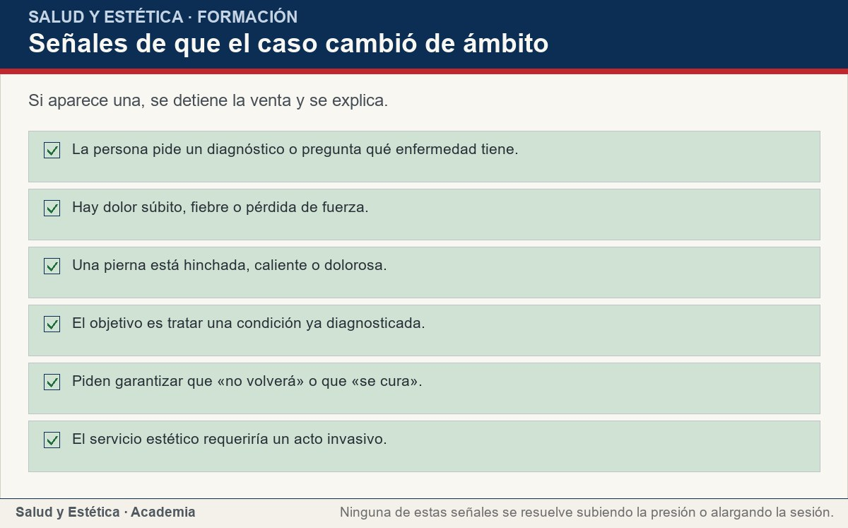
Por qué la frontera protege a las tres partes
Si aparece una, se detiene la venta y se explica.
Ver imagen original en el OA
Notes:
Imagen del OA: assets/fig-3-checklist.jpg
Texto alternativo: Señales de que el caso cambió de ámbito
Pie: Si aparece una, se detiene la venta y se explica.
Enlace: https://saludyestetica.lumbre.lat/object/sye-c31-r01-oa02-bienestar-relajacion-estetica-clinica

Slide 37
Errores frecuentes · 1 de 2
•
Llamar «clínico» a un servicio de bienestar para darle peso. La palabra clínica implica valoración, responsabilidad y formación sanitaria. Usarla como adorno de marketing confunde a la persona y puede retrasar una consulta. Un servicio de bienestar no necesita ese disfraz para ser valioso.
•
Rechazar la estética como si no fuera un trabajo serio. Cuidar la apariencia y ofrecer una experiencia corporal agradable es un oficio legítimo. Descalificarlo no protege a nadie; solo reproduce un prejuicio. Lo que se corrige es la promesa de salud, no el servicio estético.
Bienestar, relajación, estética y atención clínica: cuatro cosas distintas
37 / 74

Slide 38
Errores frecuentes · 2 de 2
•
Aceptar un caso clínico porque la persona insiste y paga. La insistencia no cambia el alcance. Aceptar un dolor sin valorar, o prometer que «con varias sesiones se quita», expone a la persona y al negocio. El límite se explica antes de cobrar.
•
Creer que un certificado de competencia es una licencia sanitaria. El estándar EC0123 acredita una función evaluada, no una profesión sanitaria. Un certificado no autoriza a diagnosticar ni a tratar, y no sustituye los requisitos del establecimiento. La formación se muestra con honestidad.
Bienestar, relajación, estética y atención clínica: cuatro cosas distintas
38 / 74
Notes:
Continuación de «Errores frecuentes» (2 de 2).

Slide 39
Criterios para decidir · 1 de 4
1.
Si la petición es diagnosticar o tratar una condición de salud, no se acepta como masaje de bienestar: se deriva al profesional correspondiente.
2.
Si hay pierna unilateralmente hinchada, dolor súbito, fiebre, pérdida de fuerza u hormigueo nuevo, se detiene el servicio y se orienta a valoración médica urgente.
3.
Si el objetivo es apariencia o cuidado corporal, se ofrece un servicio estético con alcance explícito y sin lenguaje clínico.
Bienestar, relajación, estética y atención clínica: cuatro cosas distintas
39 / 74

Slide 40
Criterios para decidir · 2 de 4
4.
Si el servicio estético requiere un acto invasivo o médico, no lo realiza el prestador de bienestar: se deriva a quien esté habilitado.
5.
Si la persona pide garantía de cura o de resultado permanente, se reformula el objetivo en términos de confort o se rechaza el servicio.
Bienestar, relajación, estética y atención clínica: cuatro cosas distintas
40 / 74
Notes:
Continuación de «Criterios para decidir» (2 de 4).

Slide 41
Criterios para decidir · 3 de 4
Límites y escalamiento
Orienta a valoración médica urgente si aparece una pierna unilateralmente hinchada, caliente o dolorosa; dolor súbito e intenso; traumatismo en cuello o cabeza; fiebre; pérdida de fuerza; alteración sensitiva nueva; o un malestar general que no encaja con lo esperado.
Consulta antes de una sesión si hay embarazo, cirugía reciente, anticoagulantes, cáncer en tratamiento, piel lesionada o una condición diagnosticada que cambie la respuesta al contacto.
Bienestar, relajación, estética y atención clínica: cuatro cosas distintas
41 / 74
Notes:
Continuación de «Criterios para decidir» (3 de 4).

Slide 42
Criterios para decidir · 4 de 4
Esta lección no clasifica urgencias ni decide tratamientos: describe dónde termina el servicio de bienestar y empieza la valoración profesional.
Bienestar, relajación, estética y atención clínica: cuatro cosas distintas
42 / 74
Notes:
Continuación de «Criterios para decidir» (4 de 4).

Slide 43
Actividad 1 · Opción múltiple
Sección: Comprueba lo que aprendiste
Una persona pide que le «acomoden» el cuello después de un golpe y pregunta si tiene una lesión. ¿Qué corresponde?
A) Hacer presión firme aunque duela, para que ceda.
B) Ofrecer la sesión y decir que probablemente es muscular.
C) No masajear la zona, explicar el límite y orientar a valoración.
D) Cobrar la sesión completa y recomendar hielo.
Bienestar, relajación, estética y atención clínica: cuatro cosas distintas
43 / 74
Notes:
Solución: C) No masajear la zona, explicar el límite y orientar a valoración.
Explicación: Un dolor después de un golpe y una petición de diagnóstico superan el alcance del bienestar. No se toca la zona ni se aventura una causa: se explica y se deriva.
Evidencia: El masajista de bienestar no diagnostica; la valoración de un traumatismo corresponde a un profesional sanitario.
Enlace al OA: https://saludyestetica.lumbre.lat/object/sye-c31-r01-oa02-bienestar-relajacion-estetica-clinica

Slide 44
Actividad 2 · Opción múltiple
Sección: Comprueba lo que aprendiste
¿Cuál de estas afirmaciones describe mejor la diferencia entre estética y atención clínica?
A) La estética es menos importante porque solo busca la apariencia.
B) La estética cuida la apariencia y la experiencia; la clínica valora y trata una condición de salud.
C) La estética y la clínica son lo mismo si se usan aparatos.
D) La clínica es un tipo de estética con precios más altos.
Bienestar, relajación, estética y atención clínica: cuatro cosas distintas
44 / 74
Notes:
Solución: B) La estética cuida la apariencia y la experiencia; la clínica valora y trata una condición de salud.
Explicación: La diferencia está en el objetivo y en la responsabilidad: cuidado de la apariencia frente a valoración y tratamiento de una condición. Ninguna es superior a la otra.
Evidencia: Cada ámbito responde por lo que ofrece; mezclar el lenguaje clínico con un servicio estético confunde y puede retrasar una consulta.
Enlace al OA: https://saludyestetica.lumbre.lat/object/sye-c31-r01-oa02-bienestar-relajacion-estetica-clinica

Slide 45
Actividad 3 · Verdadero o falso
Sección: Comprueba lo que aprendiste
Un certificado de competencia en masaje holístico autoriza a ejercer como fisioterapeuta.
A) Verdadero
B) Falso
Bienestar, relajación, estética y atención clínica: cuatro cosas distintas
45 / 74
Notes:
Solución: Falso
Explicación: El certificado acredita una función evaluada, no una profesión sanitaria. No autoriza a diagnosticar ni a tratar, y no sustituye los requisitos del establecimiento.
Evidencia: El estándar EC0123 sirve como referente para evaluar y certificar la aplicación de masaje holístico; no es una licencia sanitaria.
Enlace al OA: https://saludyestetica.lumbre.lat/object/sye-c31-r01-oa02-bienestar-relajacion-estetica-clinica

Slide 46
Actividad 4 · Verdadero o falso
Sección: Comprueba lo que aprendiste
Un servicio estético bien hecho puede ofrecer cuidado y descanso sin tratar una enfermedad.
A) Verdadero
B) Falso
Bienestar, relajación, estética y atención clínica: cuatro cosas distintas
46 / 74
Notes:
Solución: Verdadero
Explicación: La estética tiene valor propio cuando explica su alcance. El problema no es el servicio, sino presentarlo como cura o como atención médica.
Evidencia: Cuidar la apariencia no equivale a tratar una condición de salud; la frontera se declara.
Enlace al OA: https://saludyestetica.lumbre.lat/object/sye-c31-r01-oa02-bienestar-relajacion-estetica-clinica

Slide 47
Actividad 5 · Relacionar · 1 de 2
Sección: Comprueba lo que aprendiste
Relaciona cada petición con el ámbito que le corresponde.
Columna A
1. «Quiero descansar y bajar el estrés»
2. «Quiero mejorar el aspecto de mi piel»
3. «Me duele la espalda y quiero saber qué tengo»
4. «Tengo una pierna hinchada y caliente»
5. «Quiero que me quites las toxinas»
Columna B
A) Estética
Bienestar, relajación, estética y atención clínica: cuatro cosas distintas
47 / 74
Notes:
Solución: «Quiero descansar y bajar el estrés» → Bienestar o relajación
«Quiero mejorar el aspecto de mi piel» → Estética
«Me duele la espalda y quiero saber qué tengo» → Atención clínica
«Tengo una pierna hinchada y caliente» → Derivación urgente
«Quiero que me quites las toxinas» → Bienestar con límite explicado
Evidencia: Cada petición se responde desde un ámbito distinto; confundirlos es la fuente más común de promesas falsas.
Enlace al OA: https://saludyestetica.lumbre.lat/object/sye-c31-r01-oa02-bienestar-relajacion-estetica-clinica

Slide 48
Actividad 5 · Relacionar · 2 de 2
B) Atención clínica
C) Derivación urgente
D) Bienestar con límite explicado
E) Bienestar o relajación
Bienestar, relajación, estética y atención clínica: cuatro cosas distintas
48 / 74
Notes:
Continuación de «Actividad 5 · Relacionar» (2 de 2).

Slide 49
Actividad 6 · Completar la frase
Sección: Comprueba lo que aprendiste
El ___ busca descanso y experiencia; la ___ cuida la apariencia; la atención ___ valora y trata una condición de salud.
Bienestar, relajación, estética y atención clínica: cuatro cosas distintas
49 / 74
Notes:
Solución: bienestar · estética · clínica
Explicación: Los tres ámbitos pueden compartir camilla y producto, pero no objetivo ni responsabilidad. Nombrarlos con precisión ordena la respuesta.
Evidencia: La frontera se define por lo que se hace, quién lo hace y qué se promete.
Enlace al OA: https://saludyestetica.lumbre.lat/object/sye-c31-r01-oa02-bienestar-relajacion-estetica-clinica

Slide 50
Actividad 7 · Clasificar · 1 de 2
Sección: Comprueba lo que aprendiste
Clasifica cada situación en el ámbito o la respuesta que le corresponde.
Categorías
• Bienestar o relajación
• Estética
• Clínica o derivación
1. Una sesión para descansar después del trabajo
2. Cuidado de la piel y la apariencia
Bienestar, relajación, estética y atención clínica: cuatro cosas distintas
50 / 74
Notes:
Solución: 1. Una sesión para descansar después del trabajo → Bienestar o relajación
2. Cuidado de la piel y la apariencia → Estética
3. Dolor nuevo con hormigueo en la mano → Clínica o derivación
4. Masaje relajante con aceite sin aroma → Bienestar o relajación
5. Cambio de aspecto del contorno corporal → Estética
6. Pierna hinchada y caliente → Clínica o derivación
7. Acompañamiento en una etapa de cansancio → Bienestar o relajación
8. Petición de diagnóstico sobre un dolor → Clínica o derivación
Evidencia: Clasificar la petición antes de responder evita aceptar casos fuera de alcance.
Enlace al OA: https://saludyestetica.lumbre.lat/object/sye-c31-r01-oa02-bienestar-relajacion-estetica-clinica

Slide 51
Actividad 7 · Clasificar · 2 de 2
3. Dolor nuevo con hormigueo en la mano
4. Masaje relajante con aceite sin aroma
5. Cambio de aspecto del contorno corporal
6. Pierna hinchada y caliente
7. Acompañamiento en una etapa de cansancio
8. Petición de diagnóstico sobre un dolor
Clasifica cada elemento en una de las categorías.
Bienestar, relajación, estética y atención clínica: cuatro cosas distintas
51 / 74
Notes:
Continuación de «Actividad 7 · Clasificar» (2 de 2).

Slide 52
Actividad 8 · Detective de errores
Sección: Comprueba lo que aprendiste
Marca la línea donde el razonamiento falla.
A) Escucho qué pide la persona y qué zona le molesta.
B) Explico que el servicio es de bienestar y qué puedo ofrecer.
C) Como el local tiene aviso de funcionamiento, digo que hacemos tratamiento médico.
D) Si hay una señal de alarma, detengo y oriento a valoración.
E) Registro lo que se ofreció y lo que se derivó.
Bienestar, relajación, estética y atención clínica: cuatro cosas distintas
52 / 74
Notes:
Solución: C) Como el local tiene aviso de funcionamiento, digo que hacemos tratamiento médico.
Explicación: El aviso de funcionamiento es un trámite del establecimiento; no convierte el servicio en atención médica ni autoriza a tratar. La línea confunde higiene y habilitación con alcance clínico.
Evidencia: Los requisitos del establecimiento y el alcance profesional son capas distintas.
Enlace al OA: https://saludyestetica.lumbre.lat/object/sye-c31-r01-oa02-bienestar-relajacion-estetica-clinica

Slide 53
Revisión rápida · 1 de 2
Criterio de avance
Se considera superado con al menos 70% de acierto agregado en las actividades cubiertas.
Actividades cubiertas
• Opción múltiple · sye-c31-r01-oa02-ex01
• Opción múltiple · sye-c31-r01-oa02-ex02
• Verdadero o falso · sye-c31-r01-oa02-ex03
• Verdadero o falso · sye-c31-r01-oa02-ex04
• Relacionar · sye-c31-r01-oa02-ex05
Bienestar, relajación, estética y atención clínica: cuatro cosas distintas
53 / 74
Notes:
Compuerta de avance: Revisión rápida
Umbral declarado: 70%.
No se incluyen puntuaciones de ninguna sesión ni respuestas personales.
Enlace: https://saludyestetica.lumbre.lat/object/sye-c31-r01-oa02-bienestar-relajacion-estetica-clinica

Slide 54
Revisión rápida · 2 de 2
• Completar la frase · sye-c31-r01-oa02-ex06
• Clasificar · sye-c31-r01-oa02-ex07
• Detective de errores · sye-c31-r01-oa02-ex08
Al superar: Ubicas una petición en su ámbito, distingues quién puede ofrecerla y reconoces al menos una señal que obliga a derivar.
Si aún no se alcanza: Repasa la matriz de los cuatro ámbitos y la lista de señales; vuelve a clasificar tres peticiones reales o imaginadas.
Bienestar, relajación, estética y atención clínica: cuatro cosas distintas
54 / 74
Notes:
Continuación de «Revisión rápida» (2 de 2).

Slide 55
Actividad 9 · Reflexión
Sección: Comprueba lo que aprendiste
Piensa en un anuncio de masaje o estética que hayas visto. Escribe qué ámbito dice ser, qué promete y qué parte de la promesa no podría sostener. Después redacta una versión honesta del mismo servicio en dos frases.
Pregunta abierta · las respuestas personales no se incluyen en esta exportación.
Bienestar, relajación, estética y atención clínica: cuatro cosas distintas
55 / 74
Notes:
Reflexión del OA: Piensa en un anuncio de masaje o estética que hayas visto. Escribe qué ámbito dice ser, qué promete y qué parte de la promesa no podría sostener. Después redacta una versión honesta del mismo servicio en dos frases.
No se exportan respuestas personales.
Enlace: https://saludyestetica.lumbre.lat/object/sye-c31-r01-oa02-bienestar-relajacion-estetica-clinica

Slide 56
Juegos · Memoria para ubicar cada servicio · 1 de 2
Cara A | Cara B
Bienestar | Contacto manual para descanso y confort, sin afirmar cura
Relajación | Objetivo de bajar la activación percibida, no una profesión aparte
Estética | Cuidado de la apariencia con oficio propio y alcance explícito
Clínica | Valoración y tratamiento por profesional sanitario autorizado
Bienestar, relajación, estética y atención clínica: cuatro cosas distintas
56 / 74
Notes:
Tabla del OA: Juegos · Memoria para ubicar cada servicio
Enlace: https://saludyestetica.lumbre.lat/object/sye-c31-r01-oa02-bienestar-relajacion-estetica-clinica

Slide 57
Juegos · Memoria para ubicar cada servicio · 2 de 2
Cara A | Cara B
EC0123 | Estándar de competencia; certifica una función, no habilita como sanitario
Bienestar, relajación, estética y atención clínica: cuatro cosas distintas
57 / 74
Notes:
Tabla del OA: Juegos · Memoria para ubicar cada servicio
Enlace: https://saludyestetica.lumbre.lat/object/sye-c31-r01-oa02-bienestar-relajacion-estetica-clinica

Slide 58
Juegos · Memoria para ubicar cada servicio · Cómo practicar
Este es el contenido estático del juego. Para emparejar las cartas y practicar la interacción, abre el OA.
Abrir el juego en el OA
Bienestar, relajación, estética y atención clínica: cuatro cosas distintas
58 / 74
Notes:
Juego de memoria: Juegos · Memoria para ubicar cada servicio
Enlace: https://saludyestetica.lumbre.lat/object/sye-c31-r01-oa02-bienestar-relajacion-estetica-clinica

Slide 59
Juegos · Tarjetas para no mezclar los ámbitos · Tarjeta 1 de 5
Pregunta
¿Cuál es la diferencia central entre bienestar y atención clínica?
Bienestar, relajación, estética y atención clínica: cuatro cosas distintas
59 / 74
Notes:
Anverso: ¿Cuál es la diferencia central entre bienestar y atención clínica?
Reverso: El bienestar busca descanso, comodidad y experiencia; la clínica valora, explica y trata una condición de salud. Cambia el objetivo, la responsabilidad y lo que se puede prometer.
Enlace: https://saludyestetica.lumbre.lat/object/sye-c31-r01-oa02-bienestar-relajacion-estetica-clinica

Slide 60
Juegos · Tarjetas para no mezclar los ámbitos · Tarjeta 1 de 5 · Respuesta
Respuesta
El bienestar busca descanso, comodidad y experiencia; la clínica valora, explica y trata una condición de salud. Cambia el objetivo, la responsabilidad y lo que se puede prometer.
Bienestar, relajación, estética y atención clínica: cuatro cosas distintas
60 / 74
Notes:
Respuesta de la tarjeta 1.

Slide 61
Juegos · Tarjetas para no mezclar los ámbitos · Tarjeta 2 de 5
Pregunta
¿La relajación es un ámbito aparte?
Bienestar, relajación, estética y atención clínica: cuatro cosas distintas
61 / 74
Notes:
Anverso: ¿La relajación es un ámbito aparte?
Reverso: No: es un objetivo dentro del bienestar. Se trabaja con ambiente, ritmo, presión y comunicación, pero no constituye una profesión distinta ni autoriza a tratar.
Enlace: https://saludyestetica.lumbre.lat/object/sye-c31-r01-oa02-bienestar-relajacion-estetica-clinica

Slide 62
Juegos · Tarjetas para no mezclar los ámbitos · Tarjeta 2 de 5 · Respuesta
Respuesta
No: es un objetivo dentro del bienestar. Se trabaja con ambiente, ritmo, presión y comunicación, pero no constituye una profesión distinta ni autoriza a tratar.
Bienestar, relajación, estética y atención clínica: cuatro cosas distintas
62 / 74
Notes:
Respuesta de la tarjeta 2.

Slide 63
Juegos · Tarjetas para no mezclar los ámbitos · Tarjeta 3 de 5
Pregunta
¿Qué acredita el certificado del estándar EC0123?
Bienestar, relajación, estética y atención clínica: cuatro cosas distintas
63 / 74
Notes:
Anverso: ¿Qué acredita el certificado del estándar EC0123?
Reverso: Que la persona fue evaluada en la función de aplicar masaje holístico. No es una licencia nacional, no la convierte en profesional sanitario y no sustituye los requisitos del establecimiento.
Enlace: https://saludyestetica.lumbre.lat/object/sye-c31-r01-oa02-bienestar-relajacion-estetica-clinica

Slide 64
Juegos · Tarjetas para no mezclar los ámbitos · Tarjeta 3 de 5 · Respuesta
Respuesta
Que la persona fue evaluada en la función de aplicar masaje holístico. No es una licencia nacional, no la convierte en profesional sanitario y no sustituye los requisitos del establecimiento.
Bienestar, relajación, estética y atención clínica: cuatro cosas distintas
64 / 74
Notes:
Respuesta de la tarjeta 3.

Slide 65
Juegos · Tarjetas para no mezclar los ámbitos · Tarjeta 4 de 5
Pregunta
¿Qué dos preguntas hay que separar al elegir un servicio?
Bienestar, relajación, estética y atención clínica: cuatro cosas distintas
65 / 74
Notes:
Anverso: ¿Qué dos preguntas hay que separar al elegir un servicio?
Reverso: La higiene (manos, textiles, superficies, productos) y la habilitación (qué puede hacer legalmente cada quien y con qué título). Un local limpio no habilita y un título no exime de higiene.
Enlace: https://saludyestetica.lumbre.lat/object/sye-c31-r01-oa02-bienestar-relajacion-estetica-clinica

Slide 66
Juegos · Tarjetas para no mezclar los ámbitos · Tarjeta 4 de 5 · Respuesta
Respuesta
La higiene (manos, textiles, superficies, productos) y la habilitación (qué puede hacer legalmente cada quien y con qué título). Un local limpio no habilita y un título no exime de higiene.
Bienestar, relajación, estética y atención clínica: cuatro cosas distintas
66 / 74
Notes:
Respuesta de la tarjeta 4.

Slide 67
Juegos · Tarjetas para no mezclar los ámbitos · Tarjeta 5 de 5
Pregunta
¿Cómo se deriva sin descalificar?
Bienestar, relajación, estética y atención clínica: cuatro cosas distintas
67 / 74
Notes:
Anverso: ¿Cómo se deriva sin descalificar?
Reverso: Se dice qué se puede ofrecer hoy, qué no se puede afirmar y a quién conviene consultar. La estética no se desprecia: se explica su alcance y se mantiene una alternativa dentro del servicio.
Enlace: https://saludyestetica.lumbre.lat/object/sye-c31-r01-oa02-bienestar-relajacion-estetica-clinica

Slide 68
Juegos · Tarjetas para no mezclar los ámbitos · Tarjeta 5 de 5 · Respuesta
Respuesta
Se dice qué se puede ofrecer hoy, qué no se puede afirmar y a quién conviene consultar. La estética no se desprecia: se explica su alcance y se mantiene una alternativa dentro del servicio.
Bienestar, relajación, estética y atención clínica: cuatro cosas distintas
68 / 74
Notes:
Respuesta de la tarjeta 5.

Slide 69
Para dominar este tema
Bienestar, relajación, estética y atención clínica comparten camilla, aceite y trato, pero no objetivo, responsabilidad ni promesas. El bienestar busca descanso y experiencia; la relajación es un objetivo dentro de él; la estética cuida la apariencia con oficio propio; la clínica valora y trata una condición. Un certificado de competencia no es una licencia sanitaria, y la higiene es obligatoria en todos los ámbitos. La frontera no descalifica la estética: la protege de prometer lo que no puede. Saber qué ofreces, qué no y a quién derivar es la base de un servicio honesto.
Bienestar, relajación, estética y atención clínica: cuatro cosas distintas
69 / 74

Slide 70
Fuentes y estado de revisión · 1 de 5
Fuentes consultadas:
F-DOF-EC0123 · DOF, Acuerdo del Estándar de Competencia EC0123 «Aplicación de Masaje Holístico» · https://dof.gob.mx/nota_detalle_popup.php?codigo=5206114 · consulta: 2026-10-26 · alcance: Alcance federal mexicano. Acredita la existencia de un estándar para evaluar y certificar la aplicación de masaje holístico; no implica que el certificado sea obligatorio ni que sustituya una autorización sanitaria.
Bienestar, relajación, estética y atención clínica: cuatro cosas distintas
70 / 74

Slide 71
Fuentes y estado de revisión · 2 de 5
F-COFEPRIS-AVISO · COFEPRIS, aviso de funcionamiento y responsable sanitario · https://www.gob.mx/cofepris/acciones-y-programas/aviso-de-funcionamiento-de-responsable-sanitario-y-de-modificacion-o-baja · consulta: 2026-10-26 · alcance: Alcance federal mexicano. Página de trámites COFEPRIS-05-018 y 05-036 para establecimientos de servicios de salud; no define por sí sola qué servicios de masaje requieren aviso.
Bienestar, relajación, estética y atención clínica: cuatro cosas distintas
71 / 74
Notes:
Continuación de «Fuentes y estado de revisión» (2 de 5).

Slide 72
Fuentes y estado de revisión · 3 de 5
F-PROFECO · PROFECO, derechos básicos de las personas consumidoras · https://www.gob.mx/profeco/documentos/derechos-basicos-del-consumidor?state=published · consulta: 2026-10-26 · alcance: Alcance federal mexicano en materia de consumo. Enumera información, elección, seguridad, no discriminación, compensación y protección; no regula el ejercicio profesional del masaje.
Bienestar, relajación, estética y atención clínica: cuatro cosas distintas
72 / 74
Notes:
Continuación de «Fuentes y estado de revisión» (3 de 5).

Slide 73
Fuentes y estado de revisión · 4 de 5
F-NICE-LBP · NICE NG59, dolor lumbar y ciática: recomendaciones · https://www.nice.org.uk/guidance/ng59/chapter/Recommendations · consulta: 2026-10-26 · alcance: Guía clínica del Reino Unido. Considera la terapia manual sólo como parte de un paquete que incluye ejercicio; no es normativa mexicana ni una indicación individual.
Bienestar, relajación, estética y atención clínica: cuatro cosas distintas
73 / 74
Notes:
Continuación de «Fuentes y estado de revisión» (4 de 5).

Slide 74
Fuentes y estado de revisión · 5 de 5
Estado de revisión: Revisión editorial, 26 de octubre de 2026. Revisión por profesional sanitario o fisioterapeuta: no realizada, pendiente. Revisión jurídica: no realizada, pendiente. Lección informativa; no habilita para ejercer ni sustituye atención sanitaria.
Bienestar, relajación, estética y atención clínica: cuatro cosas distintas
74 / 74
Notes:
Continuación de «Fuentes y estado de revisión» (5 de 5).

